Slide 1


Детский технопарк «Кванториум» г. Чебоксары -инновационное пространство развития детей и молодежи

Slide 2
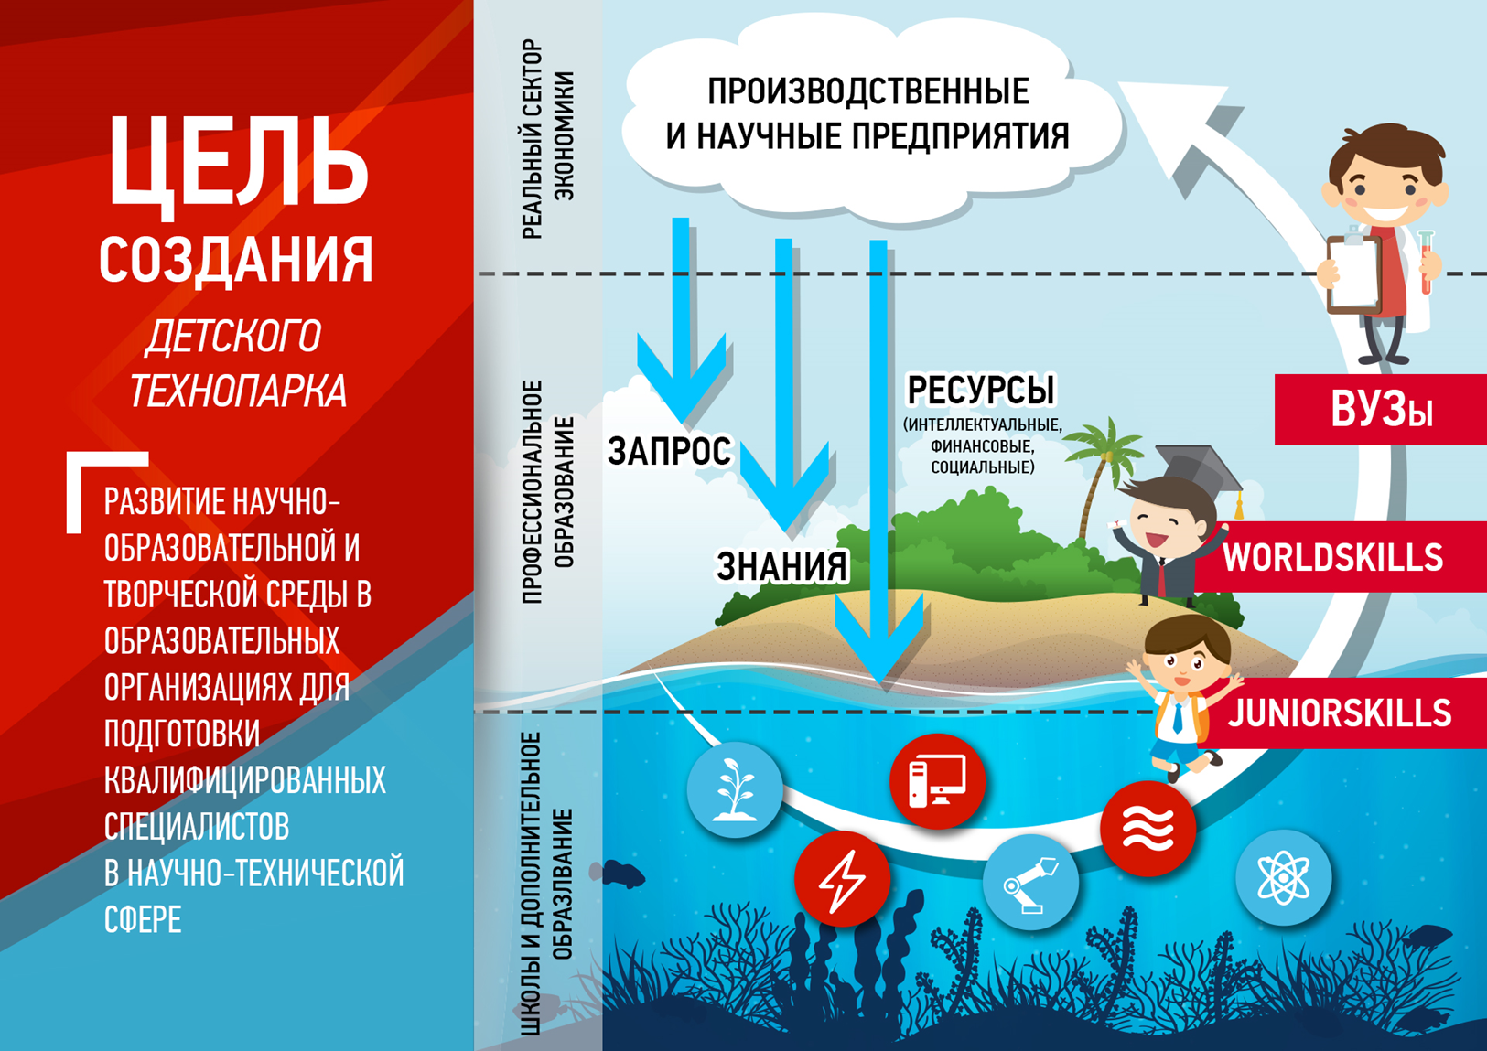

Slide 3

Задачи технопарка
hard skills
Воспитание человека,
проявляющего интерес к
науке, технике,
высоким технологиям,
знакомого с технологией процессов,
обладающего культурой выполнения технологических операций, инженерным мышлением
soft skills
способного быстро ориентироваться в ситуации,
творчески решать возникшие проблемы,
умеющего работать в команде,
готового к разработке и внедрению инноваций в жизнь

Slide 4
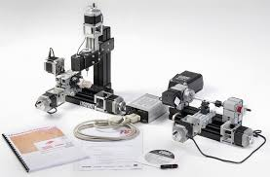
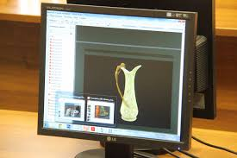
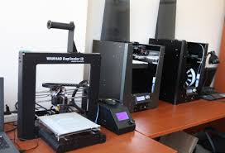
Новая модель образования
Лидирующая роль в процессе-это создания условий, побуждающих к научно-техническому творчеству
использование современных материалов и инструментов, систем радиоуправления, микропроцессорной техники, станочного оборудования нового поколения
высококвалифицированные педагоги, прошедшие обучение в Москве, Сколково

Slide 5
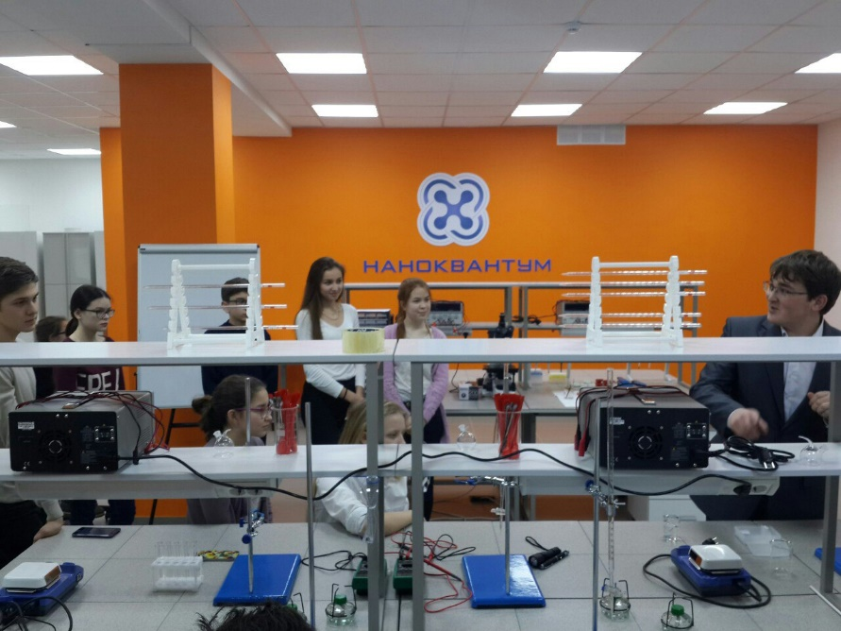
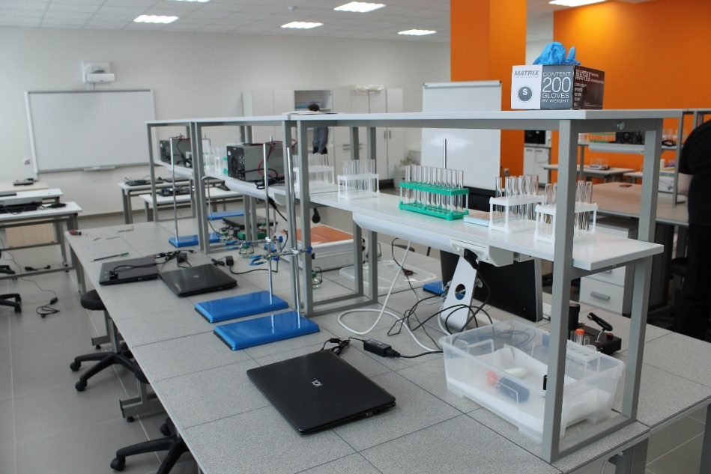
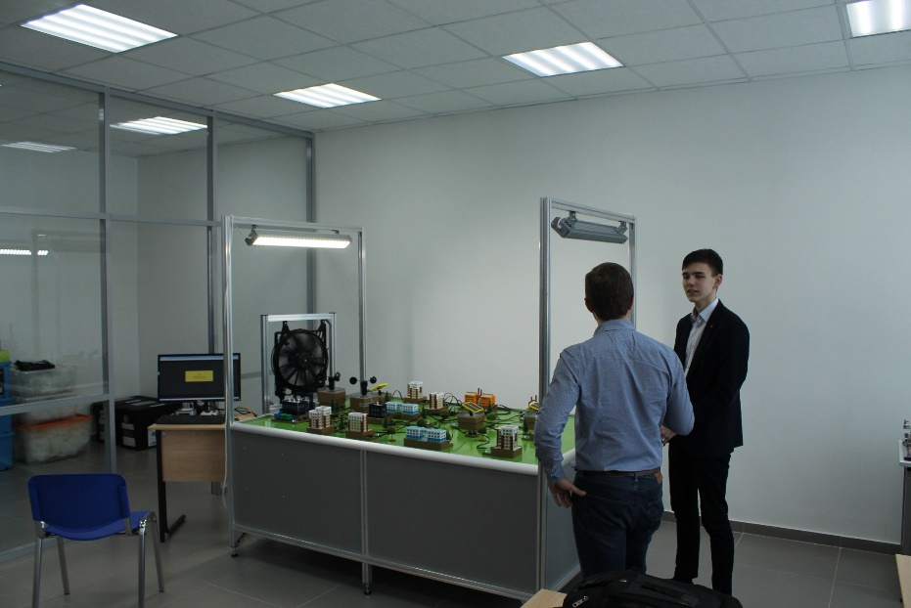
Направления деятельности Кванториума
Обучение в соответствии с разработанными экспериментальными инновационными программами
Программы междисциплинарные, направлены на формирование практических навыков в нескольких областях (информатика, физика, микроэлектроника и др.), не имеют аналогов в сфере школьного и дополнительного образования.

Slide 6
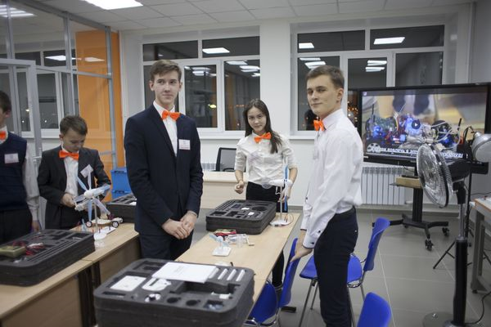
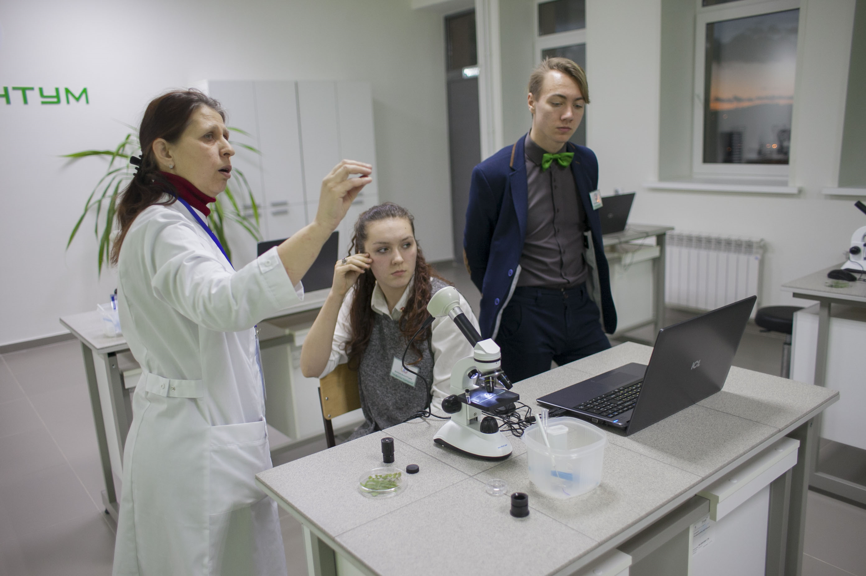
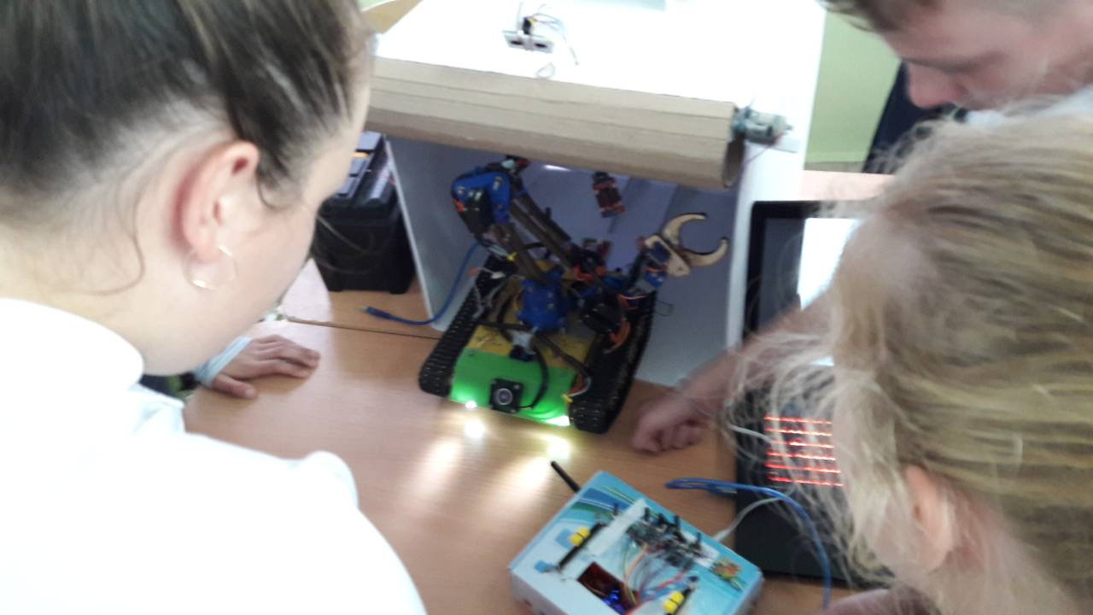
Детский технопарк «Кванториум» ДДЮТ г. Чебоксары
Цех высокотехнологичного оборудования, цех сборки и мехобработки
Аэроквантум, Космоквантум: лаборатория конструирования, программирования и управления беспилотных летательных аппаратов
IT-квантум, Роботоквантум: лаборатории по изучению программирования и созданию робототехники
«Энерджиквантум: лаборатория по исследованию, разработке и испытанию устройств и систем резервного или постоянного электропитания, объединенная кворкинг-зоной с электротехнической лабораторией
Биоквантум, Наноквантум: лаборатории по изучению на молекулярном уровне биотехсистем, свойств и структур материалов, в том числе наноструктурированных, освоение техник микроскопии
Лингвоквантум: технический иностранный язык

Slide 7
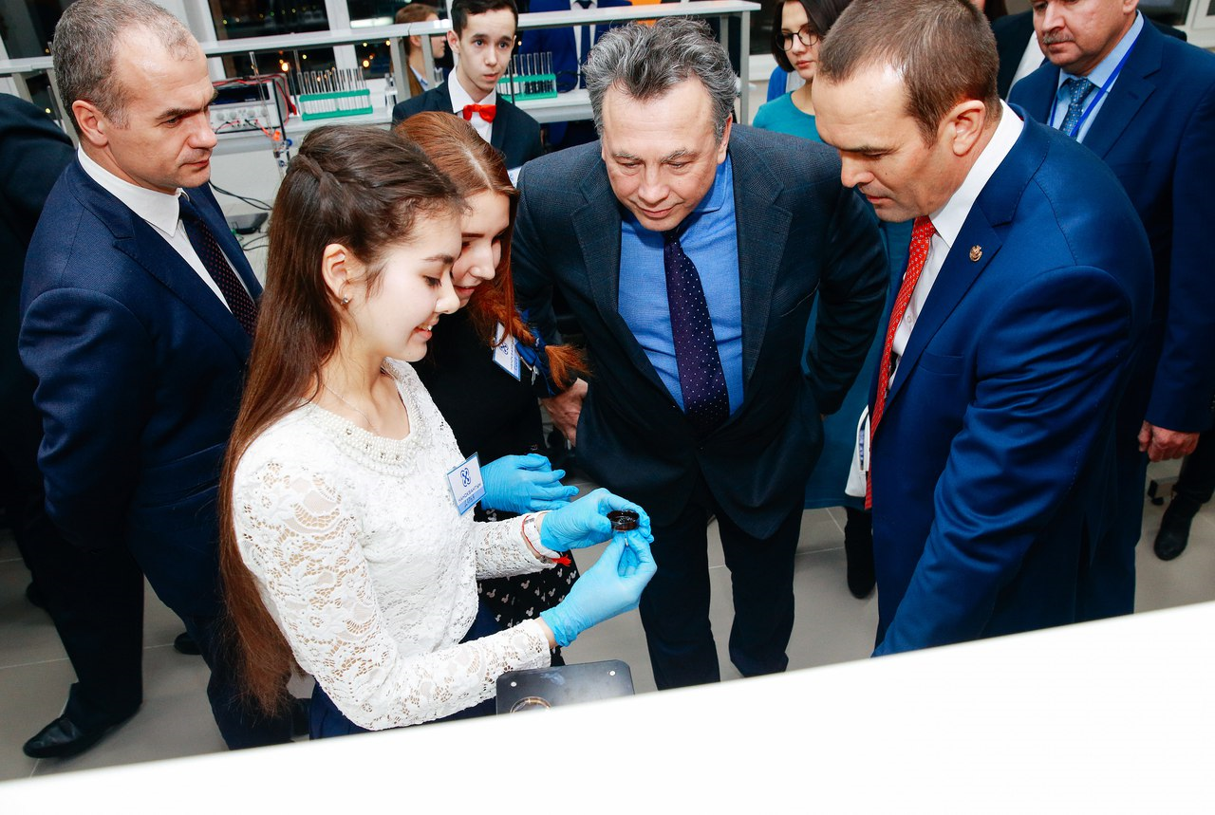
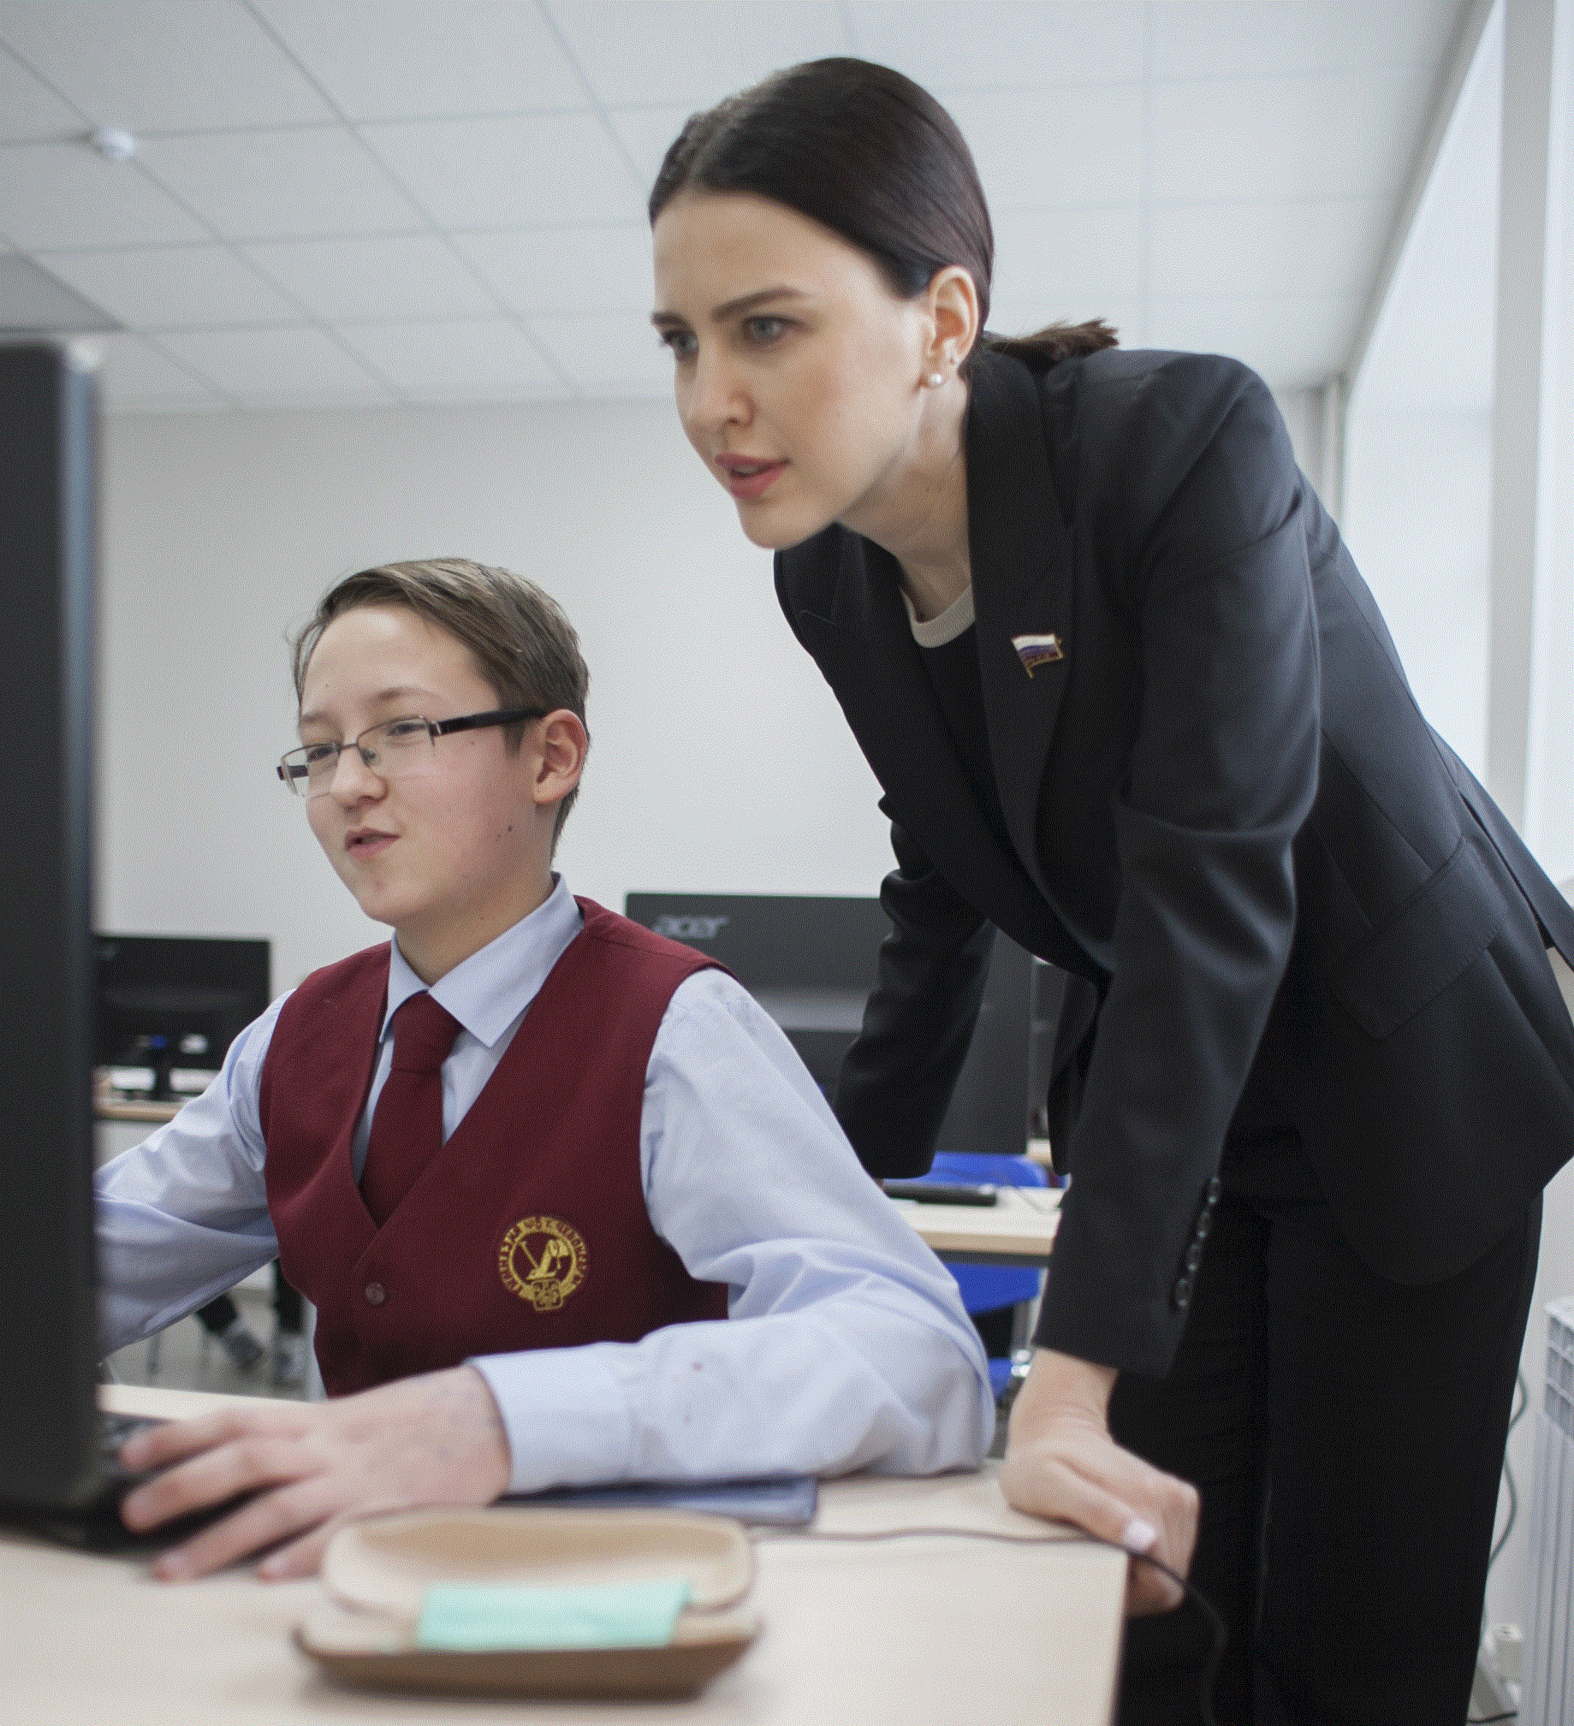
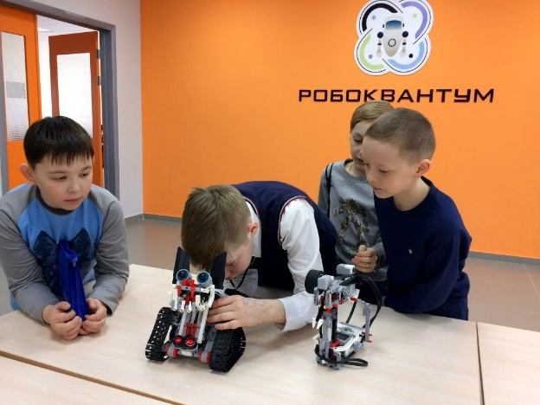
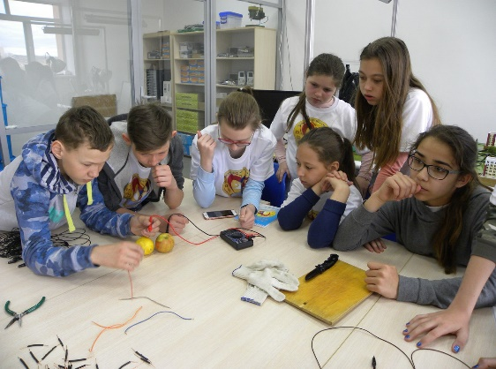
Достижения детского технопарка
«Квантриум» г. Чебоксары - в тройке технопарков – лидеров по всей России
за 1 полугодие:
Проведено 38 мероприятий различного уровня,
52 победителя и призера, в том числе
14 – олимпиад и конкурсов российского уровня,
учащиеся биоквантума Елена Козловская и Катерина Панфилова заняли 2 место по России в олимпиаде НТИ (г. Сочи), принимали участие в работе прямой линии с Президентом России
В.В. Путиным
16 обучающихся направлены в ВДЦ «Орленок», «Океан», «Смена»
460 школьников освоили первую линию обучения,
1200 охвачено образовательными модулями в рамках сетевого взаимодействия,
В мероприятиях технопарка приняло участие более 4000 школьников г. Чебоксары

Slide 8

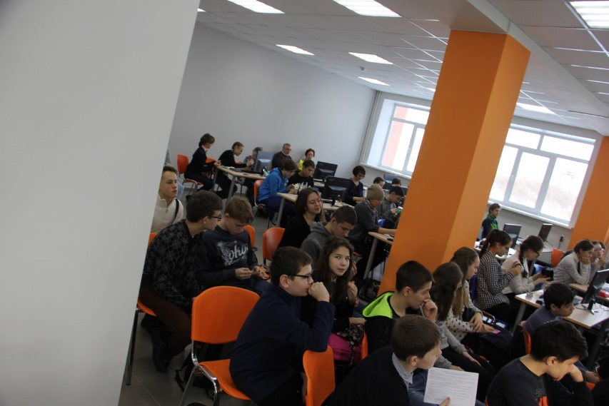

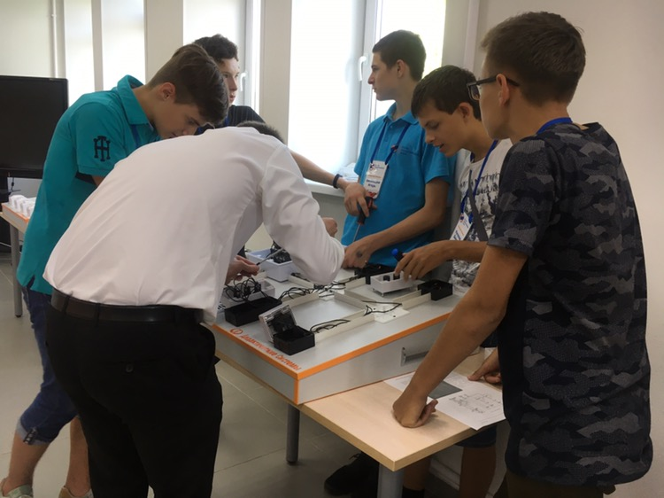
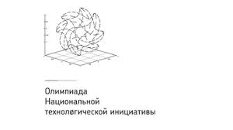
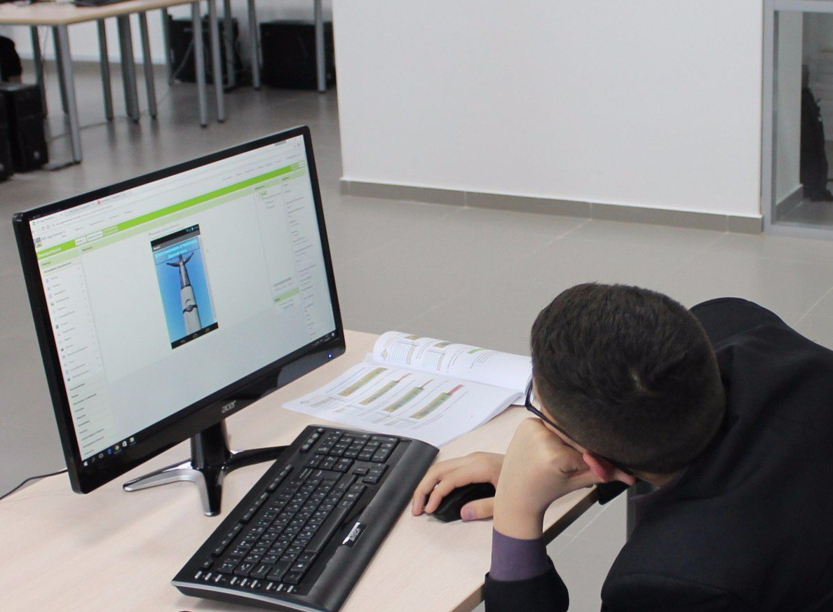
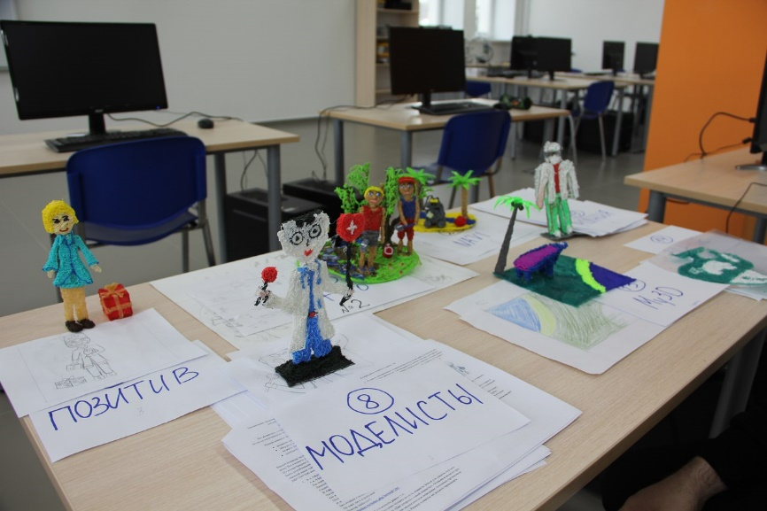


Прочие направления деятельности Кванториума
Организация и проведение муниципальных и региональных этапов соревнований, олимпиад, хакатонов.
Проведение тренингов, мастер-классов

Slide 9
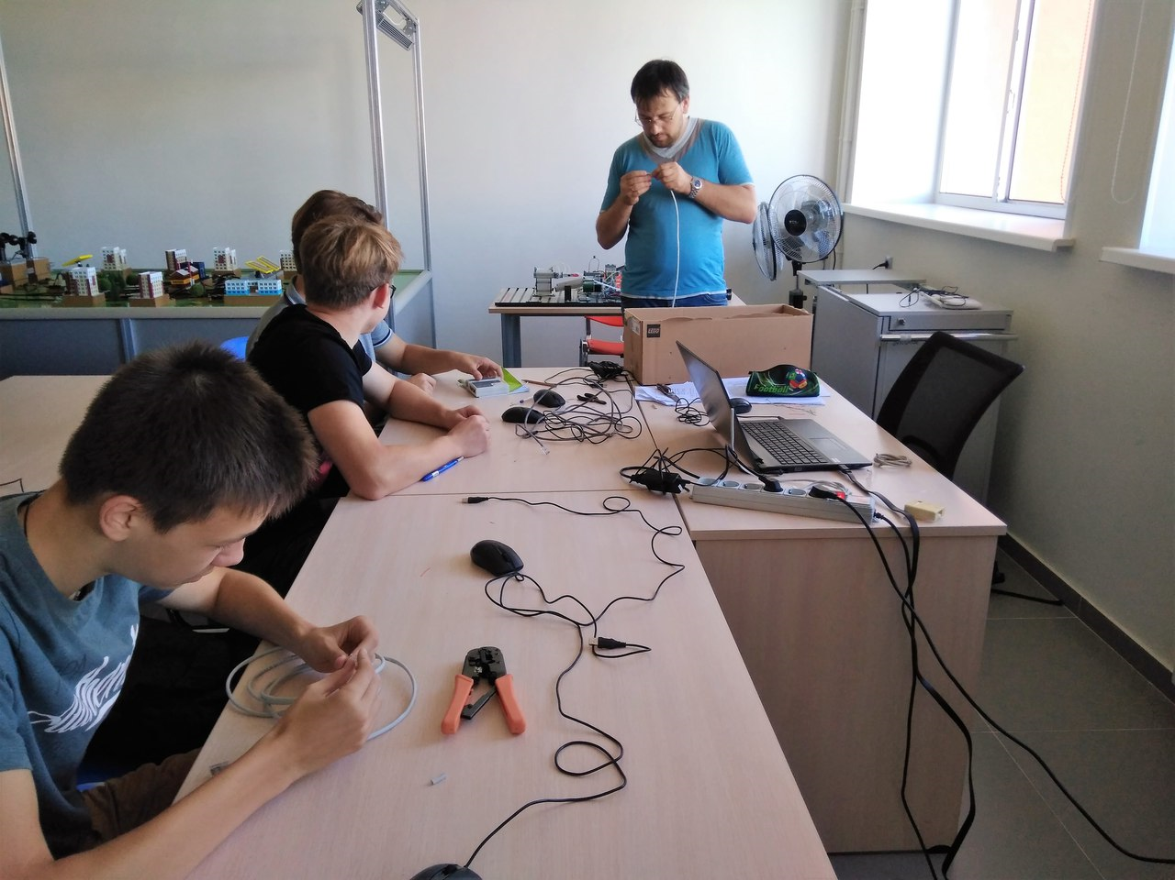
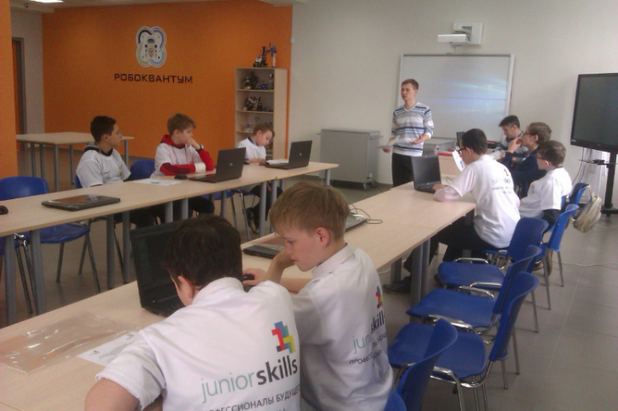
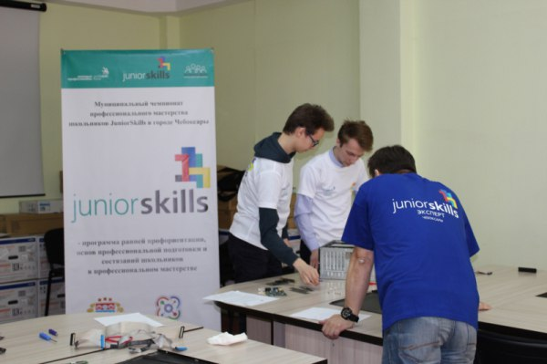
Подготовка к чемпионату профессионального мастерства JoniorSkills
прототипирование,
сетевое и системное администрирование,
мультимедийная журналистика
в проекте:
аэрокосмическая инженерия,
мобильная робототехника,
электромонтажные работы,
лабораторный анализ

Slide 10
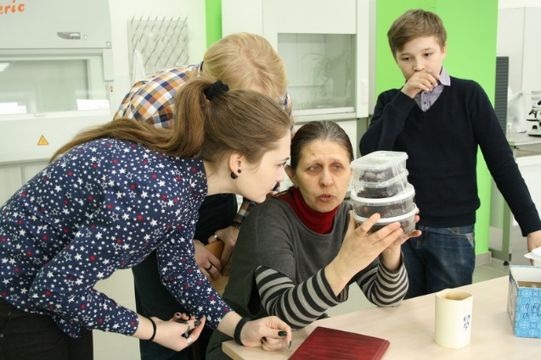
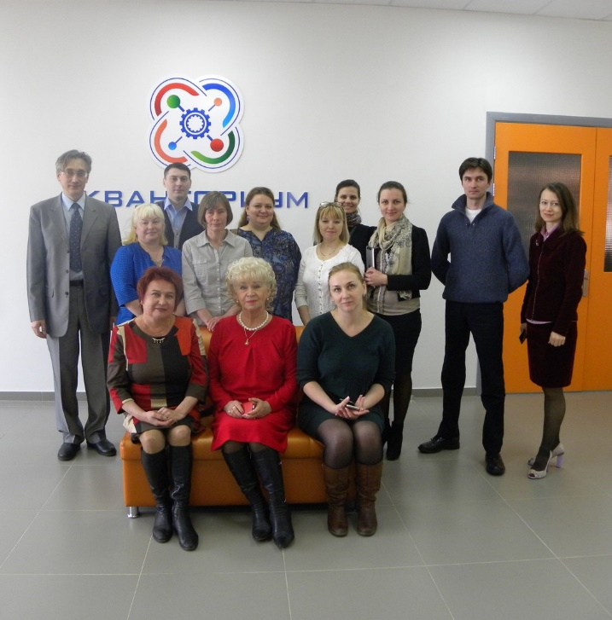
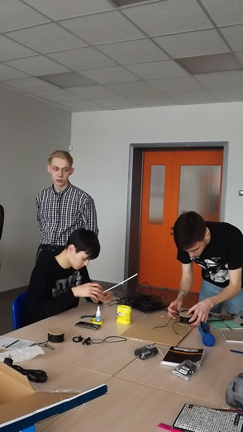
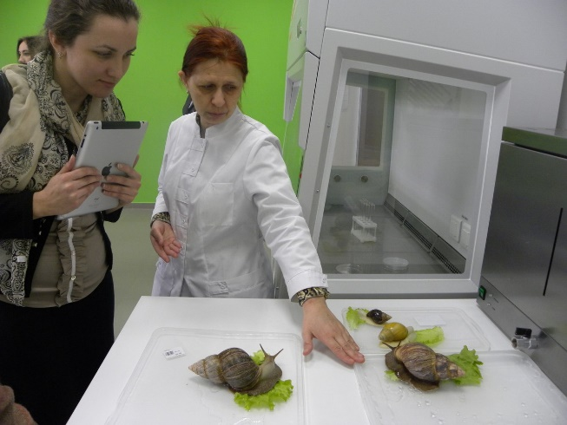
Межрегиональное сотрудничество, совместные проекты
Саранск,
Ульяновск,
Калининград,
Йошкар-Ола,
Сыктывкар

Slide 11
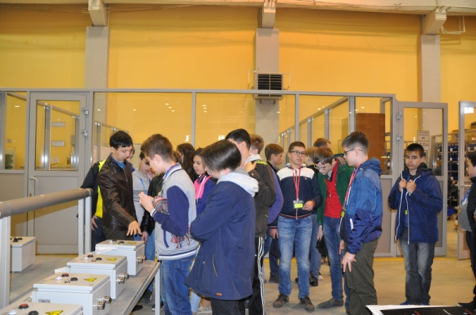
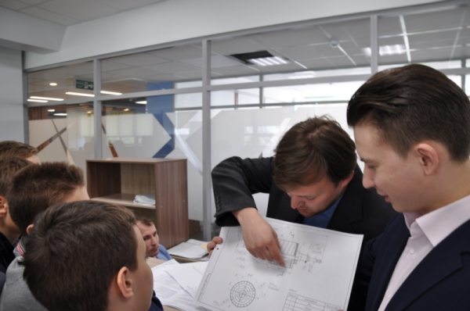
Партнеры
Заключены договора о сотрудничестве с 4 организациями
(ООО «СПД Бирс», ЗАО «Сеспель», ООО «НПП Сфера», «UpLab». Ведется совместная работа с Чебоксарским институтом Московского политехнического университета
ЗАО «Чебоксарское предприятие «Сеспель» - основной спонсор поездки группы обучающихся в ВДЦ «Океан»
ООО «СПД Бирс» - спонсор в сфере приобретения рнасходных материалов
ОАО «ЧЭАЗ»
разработка кейсов, помошь в реализации текущей деятельности (прорабатывается)

Slide 12
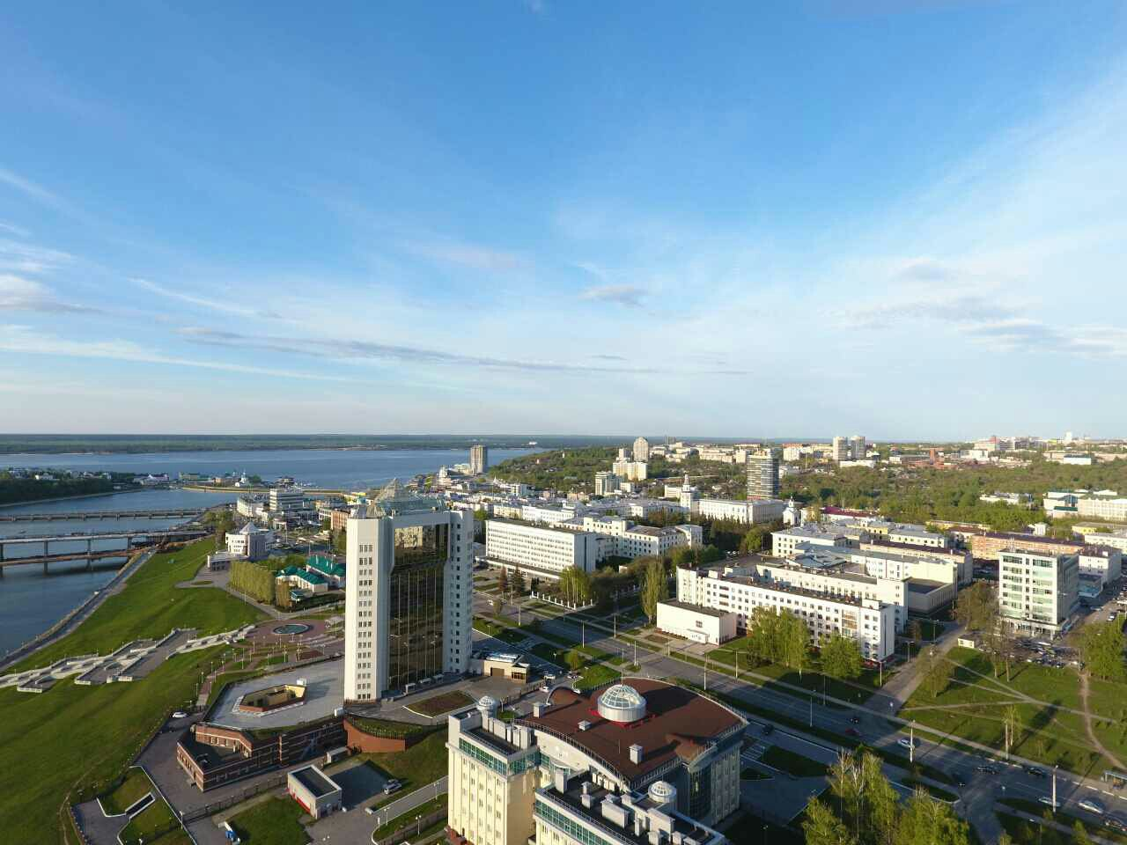
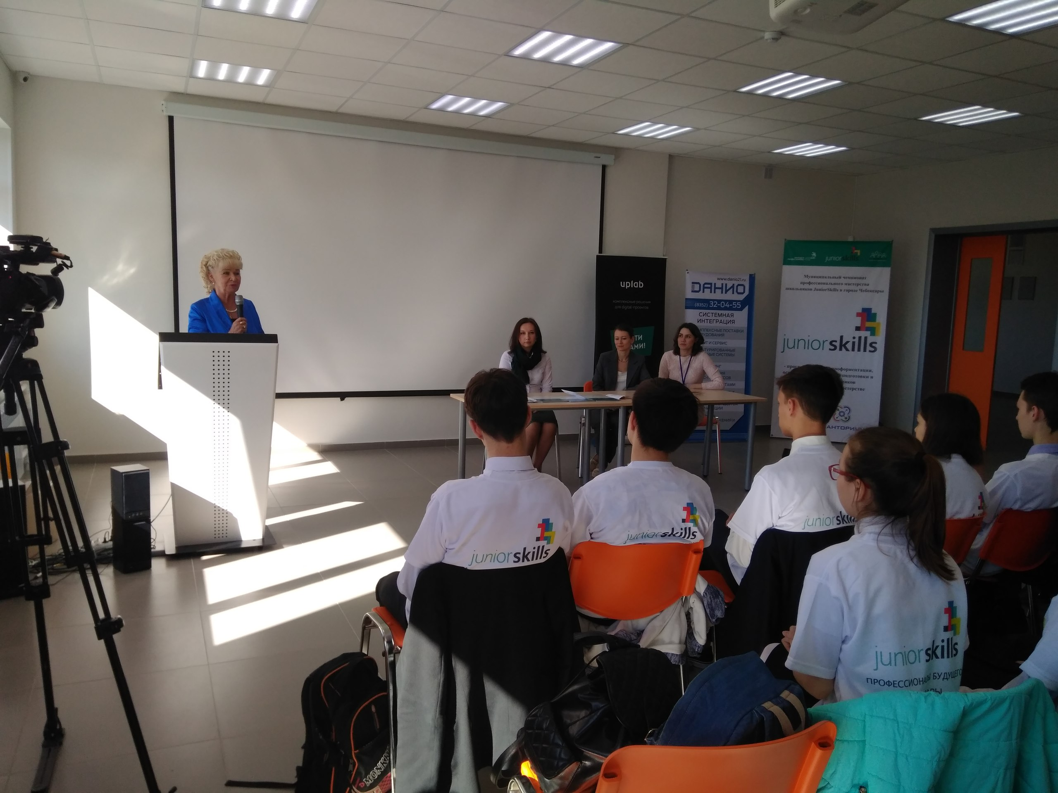
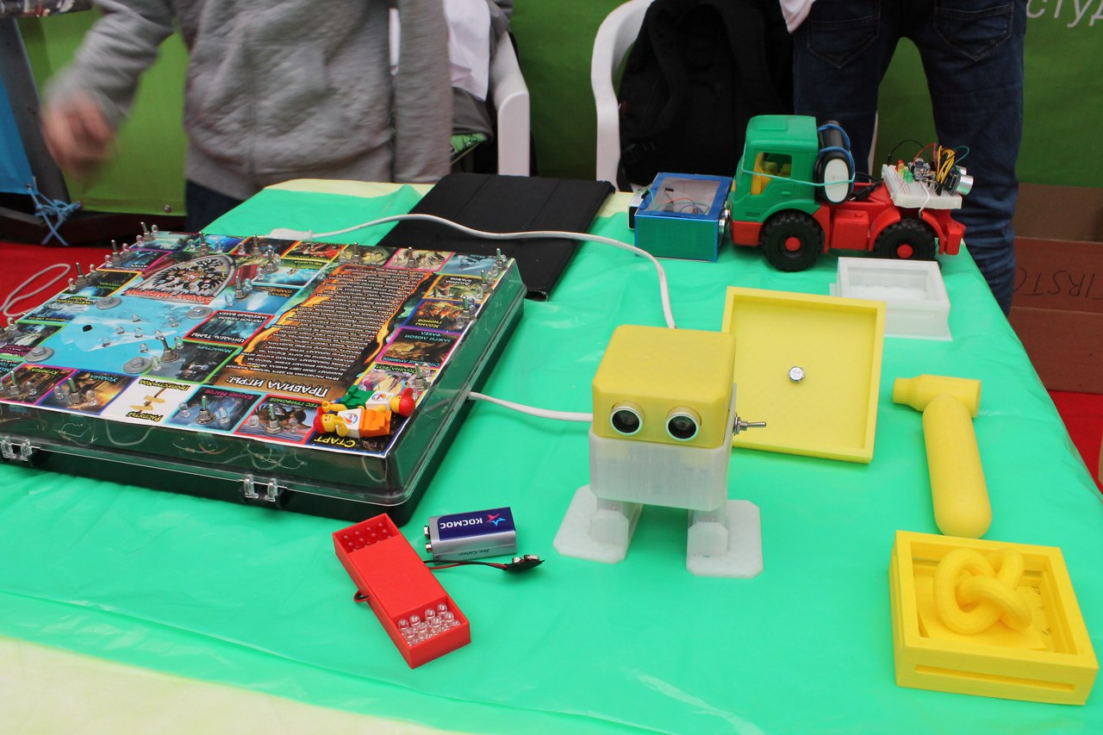

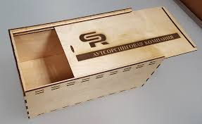
Возможности технопарка
Аэро фото/видео съемка
Организация и Проведение мероприятий
Макетирование и 3D моделирование
Изготовление сувенирной продукции

Slide 13
Контактный телефон:
+7 (8352) 62-39-02
Электронная почта: ddut-kvant@mail.ru
ОФИЦИАЛЬНАЯ ГРУППА В VK https://vk.com/kvantorium21 https://vk.com/video-130891030_456239030?=
Всегда Вам рады!

